Slide 1
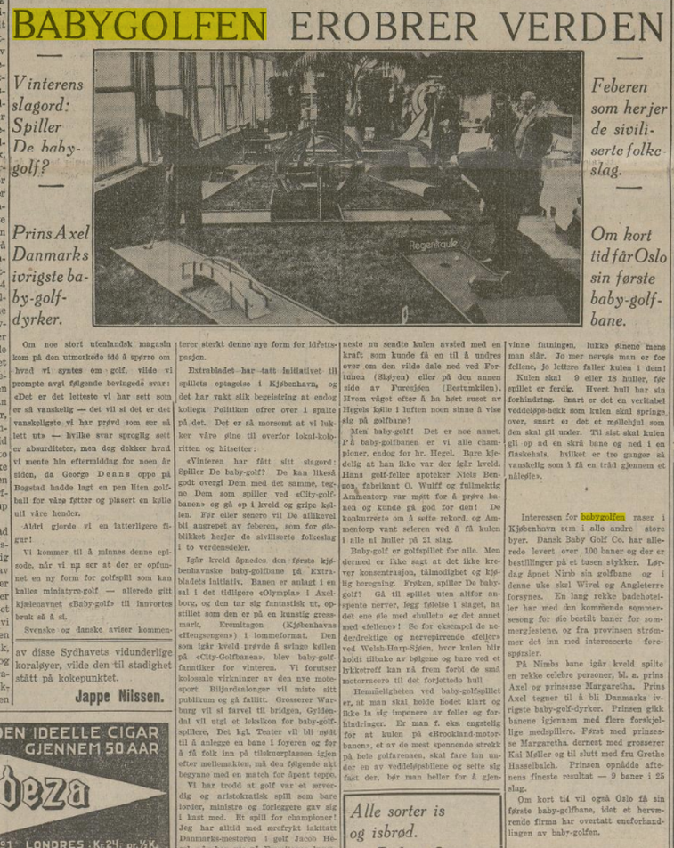
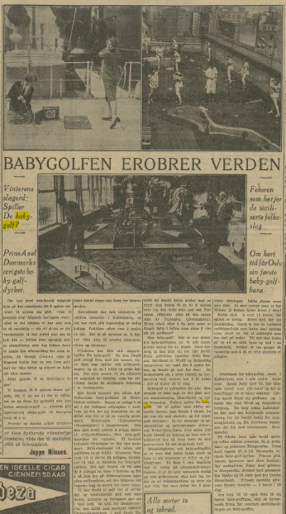
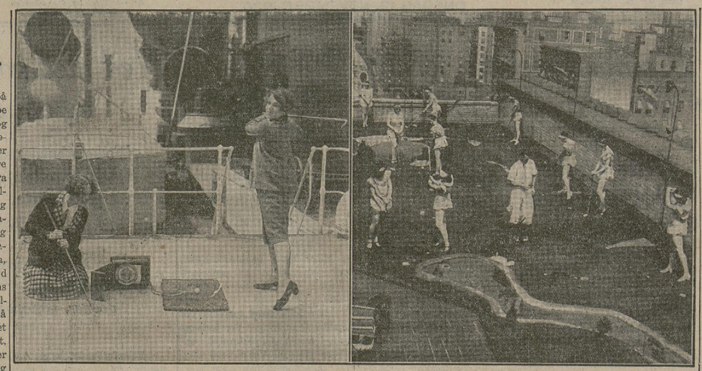
Babygolf, Dagbladet, 12.11.1930

Slide 2
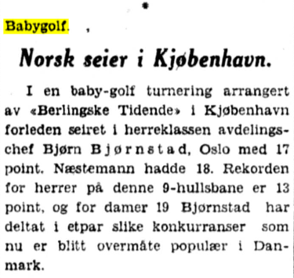
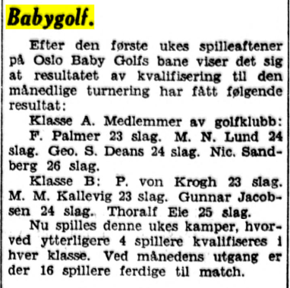
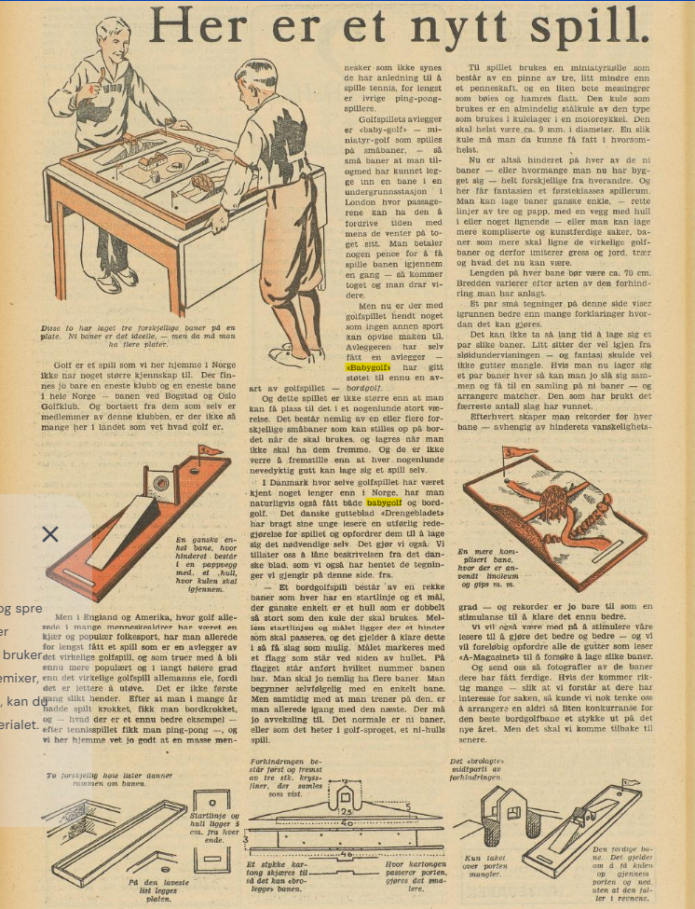
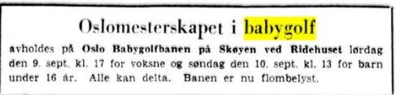
Babygolf Aftenpsosten 25.03.1931,
Konkuranseresultat
Babygolf i Aftenposten 23.12.1930
Bordbabygolf A-magasinet 27.12.1930

Slide 3
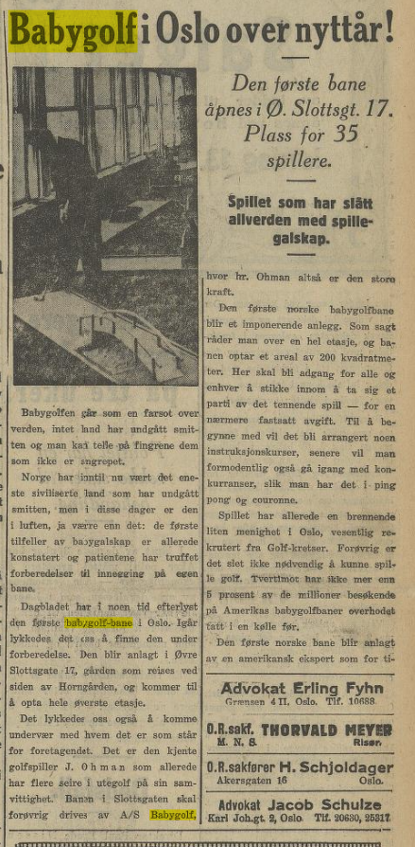
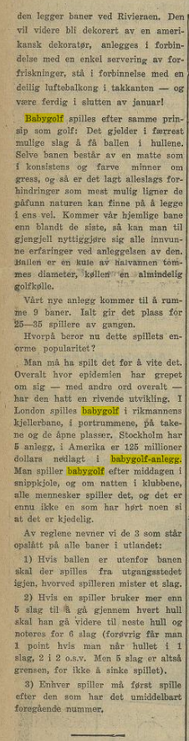
Dagbladet, 12. desember 1930

Slide 4
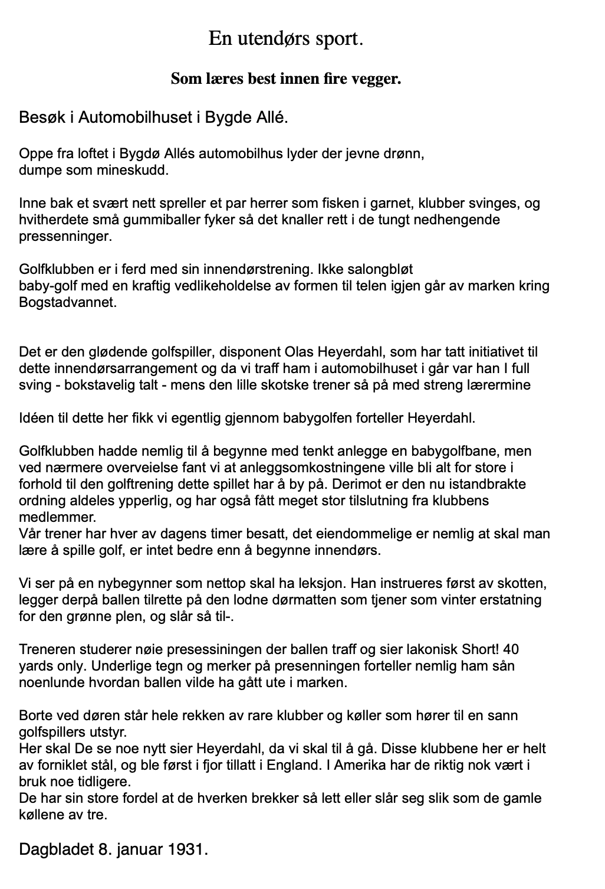
Dagbladet 8. januar 1931

Slide 5
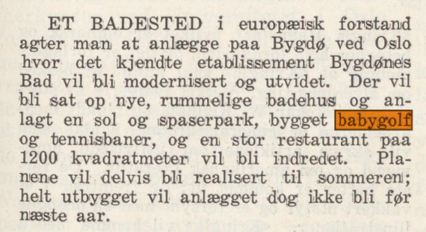
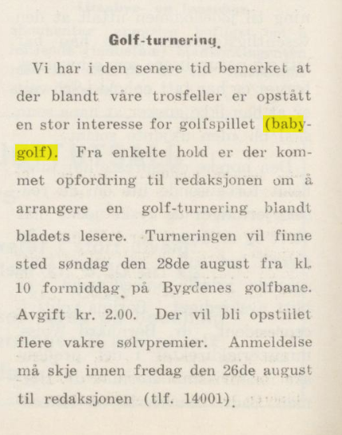
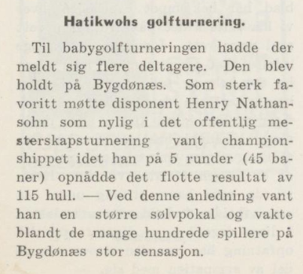
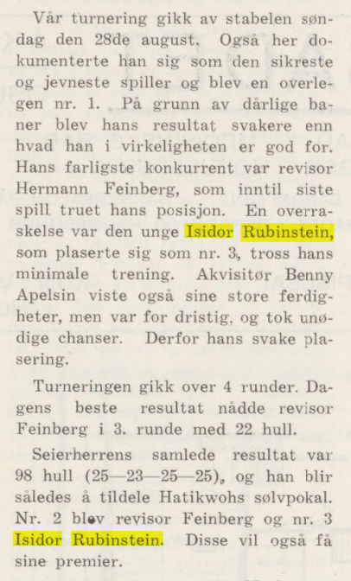
Nordmanns-forbundet, Vol. 24, 1931
Hatikwoh, august 1932
Hatikwoh september 1932 – del 1
Hatikwoh september 1932 – del 2

Slide 6
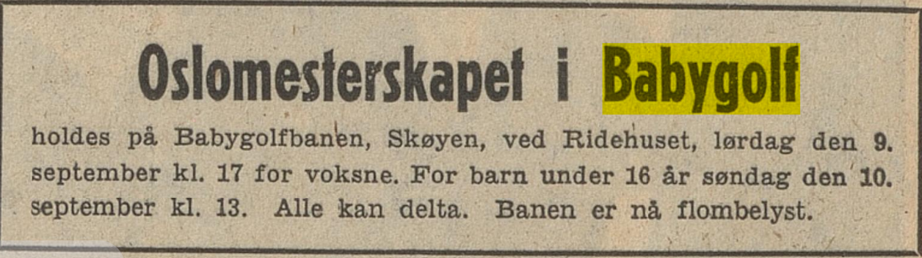
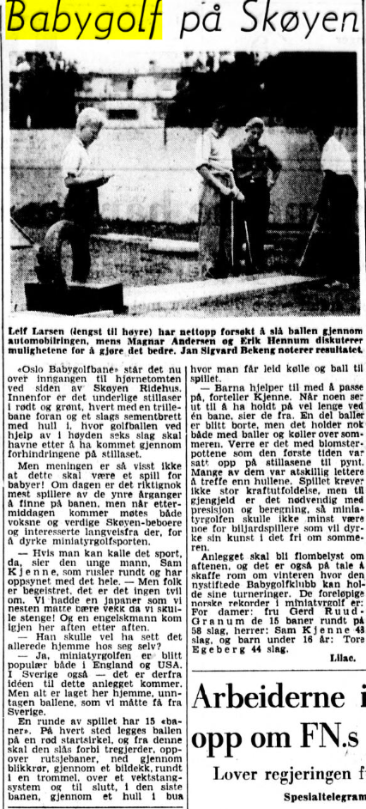
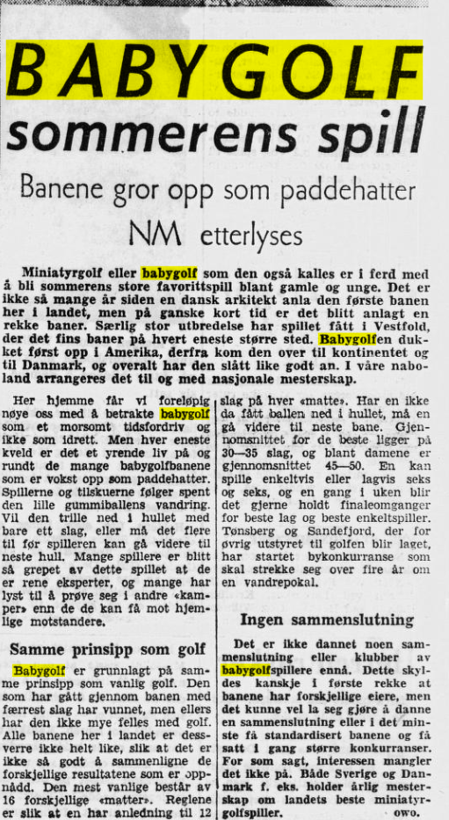
Babygolf Dagbladet Invitasjon til Oslomesterskap 04/05.09.1950
Babygolf Aftenposten 15.07.1950
Babygolf VG 24.07.1954

